Slide 1
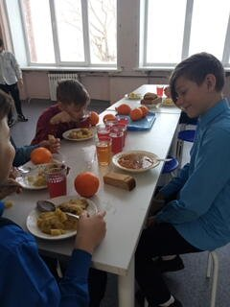
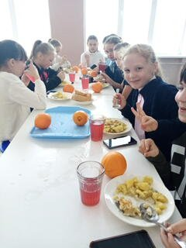
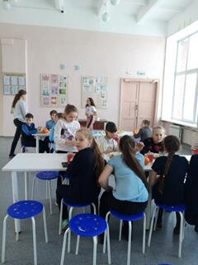
Анализ удовлетворенности школьным питанием в МБОУ «СОШ № 69»
В нашей школе общее количество учащихся составляет 486 человек:
из них с 1по 4 класс – 230 учащихся, с 5 по 9 класс – 240 учащихся и
в 11 классе -16 чел.
Из общего количества обучающихся 104 ученика имеют льготную категорию.

Slide 2
С целью получения информации по удовлетворенности школьным питанием
в средних и старших классах среди детей и их родителей
была проведена анкета.
Анкета:
Для учащихся : Удовлетворяет ли Вас система организации питания в школе? 2.Устраевает ли Вас ежедневное меню? 3. Удовлетворяет ли Вас качество приготовления пищи? 4. Удовлетворяет ли Вас работа обслуживающего персонала? 5. Устраивает ли Вас график питания? | Для родителей: Питается ли Ваш ребенок школе? Удовлетворяет ли Вас меню школьного питания? 3. Удовлетворяет ли Вас качество приготовления пищи? 4. Удовлетворяет ли Вас работа обслуживающего персонала? 5. Что на Ваш взгляд необходимо изменить в организации школьного питания? P.S. Респондентов было опрошено 186 человек (67 человек анкеты не вернули)

Slide 3
АНАЛИЗ АНКЕТЫ РОДИТЕЛЕЙ: 1 вопрос: в начальной школе горячее питание получают все дети - 230 учащихся 100% охват, 11 класс – 100% охват горячим питанием 2 вопрос: Удовлетворены школьным меню среднего и старшего звена 138 респондентов, и 48 человек высказали пожелания по улучшению организации школьного питания (не всегда ребенок желает кушать по цикличному меню) 3 вопрос: 98% респондентов удовлетворены качеством приготовления пищи. 4 вопрос: 87 % респондентов удовлетворены обслуживающим персоналом. (есть дети, которые не питаются с классом ежедневно, т.к. родители не могут оплатить сразу все неделю. Они зачисляют деньги на карту школьника и дети питаются самостоятельно – заказывают по выбору, и возникает проблема быстрого обслуживания, так как возникает очередь. 5 вопрос: Для изменения в вопросе организации питании есть пожелания: в графике питания старшеклассников (питаться не на четвертой перемене, а на третьей); остывшая пища, холодно в столовой, нет салфеток на столах, часто дают каши, иногда меню по карте школьника не совпадает с меню дня. Примечание: администрация школы на данный момент работает по устранению замечаний и улучшению качества питания школьников.

Slide 4
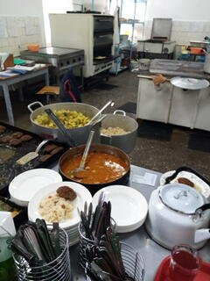
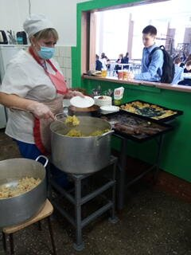
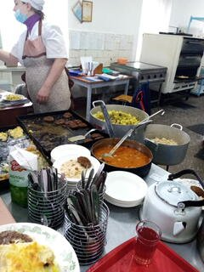
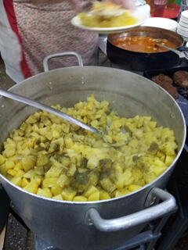
В школьной столовой работает очень дружна бригада поваров
У них всегда готовность № 1 к встречи детей, всегда чисто,
Вкусные запахи наполняют школу с утра и учащиеся знают, что
их ждут вкусные, горячие, сбалансированные завтраки и обеды.
Уходя со столовой учащиеся благодарят работников пищеблока:
«Спасибо нашим поварам, за то, что вкусно варят нам»

Slide 5
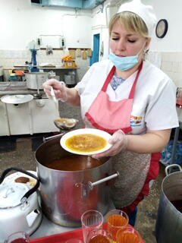
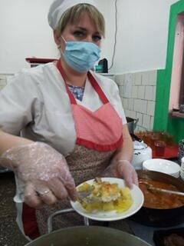
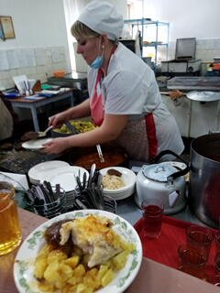
Всегда в столовой есть выбор блюд, кроме основного меню

Slide 6
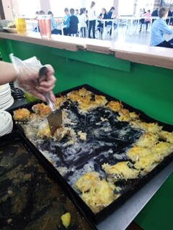
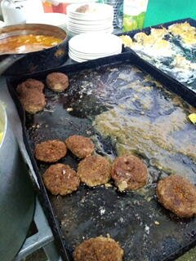
Аппетитно и заманчиво

Slide 7
Обновление столовой за 2020-2021 учебный год
За лето наша столовая претерпела
изменения:
Был постелен линолеум;
Заменена вся столовая мебель: белые обеденные столы -16 шт. и синие табуреты – 90 шт.;
Заменены на окнах шторы;
А сейчас еще и меняют окна на светлые, теплые и современные – пластиковые.
На ремонт столовой было потрачено
330 тыс. рублей

Slide 8
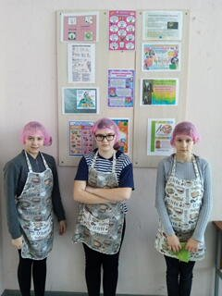
В помощь работникам пищеблока организовано дежурство в столовой

Slide 9
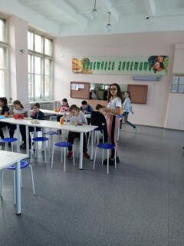
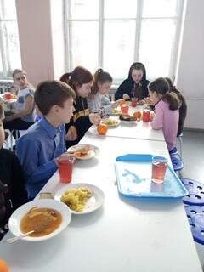
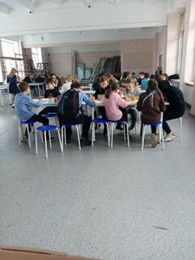
Прием пищи

Slide 10
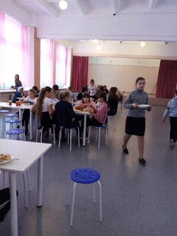
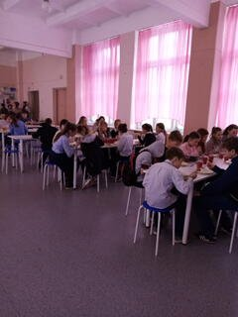
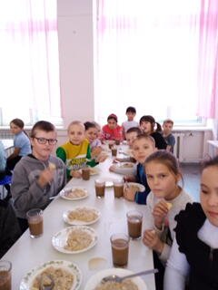
Перемена: прием пищи

Slide 11
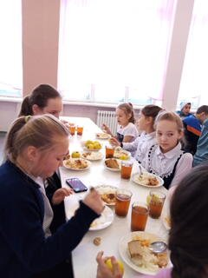
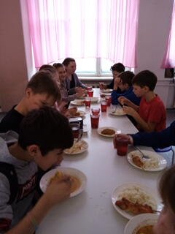
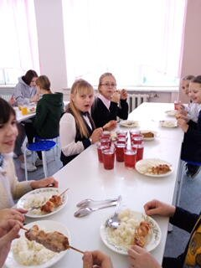
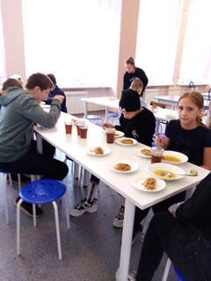
Прием пищи 5 классы: учащиеся отзываются о
приготовленных блюдах как очень вкусных и сытных.
Проговаривают, что иногда еда теплая,
что можно и по горячей.
Р.S. Это объясняется тем, что в данный
момент меняют окна и в обеденном
зале прохладно.

Slide 12
9 класс Классный час: «Питание выпускника или о полезной и здоровой пищи при подготовке к ОГЭ»

Slide 13
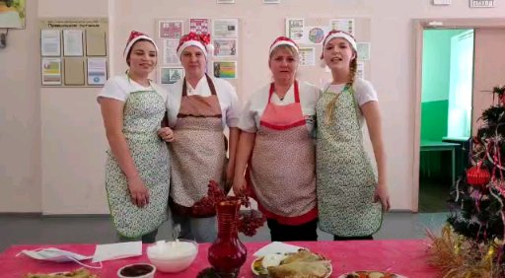
Мастер – класс «Рождественские сибирские фаршированные блины»

